Slide 1
Министерство строительства и инфраструктуры Челябинской области
Проекты жилищного строительства, реализуемые в рамках государственной программы «Жилье для российской семьи» на территории Челябинской области

Slide 2
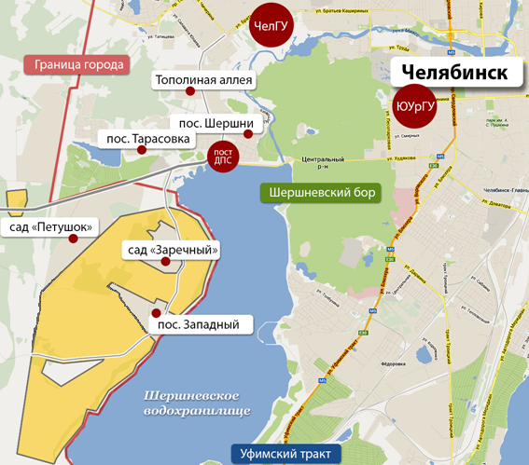
Проект «ЭкоСити»
Застройщик – ООО «ЭкоСити»
454084, г. Челябинск, ул. Каслинская, 5, к.2, ИНН 7447216718, ОГРН 1127447014640
тел. +7 919-114-75-75, +7 922-010-22-12, KolesnichenkoAV@develop-man.ru
ЭкоСити

Slide 3
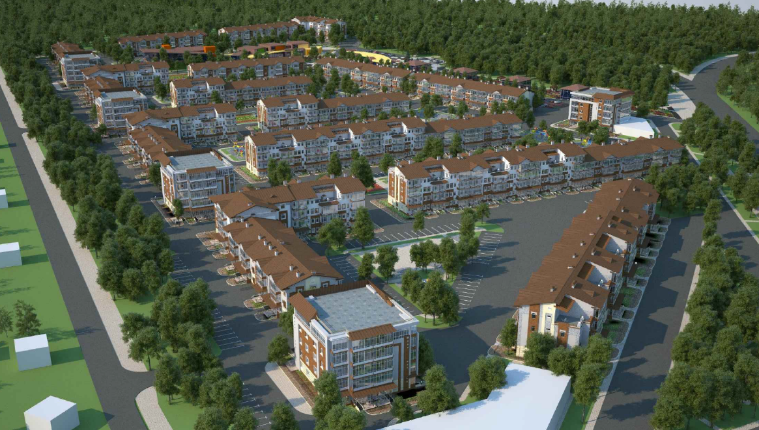
Проект «ЭкоСити»
Застройщик – ООО «ЭкоСити»
454084, г. Челябинск, ул. Каслинская, 5, к.2, ИНН 7447216718, ОГРН 1127447014640
тел. +7 919-114-75-75, +7 922-010-22-12, KolesnichenkoAV@develop-man.ru
Территория участка 58 га
Жилой фонд 280 000 кв. м
170 000 кв. м жилья эконом-класса
30 000 рублей за 1 кв. метр
Расчетное число жителей 9 150 чел.
2 школы на 1 600 мест
2 детских сада по 230 мест
Сроки строительства 2015 – 2018 г.
3

Slide 4
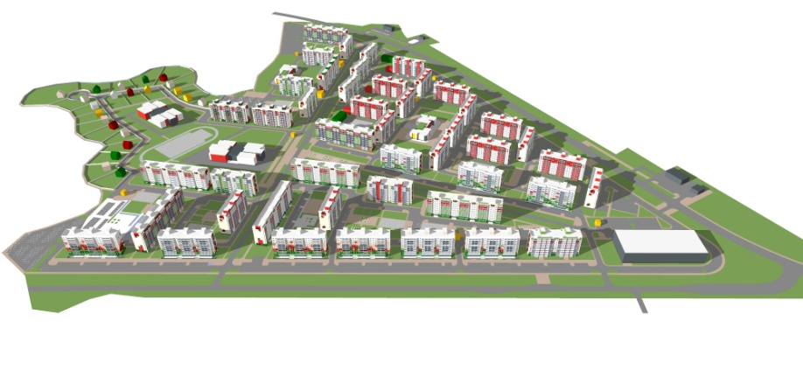
Проект «ЭкоСити»
Застройщик – ООО «ЭкоСити»
454084, г. Челябинск, ул. Каслинская, 5, к.2, ИНН 7447216718, ОГРН 1127447014640
тел. +7 919-114-75-75, +7 922-010-22-12, KolesnichenkoAV@develop-man.ru
Жилой фонд составляют небольшие, ликвидные 1, 2-х, 3-х комнатные квартиры площадью от 24 до 65 кв. м
2 169 однокомнатных квартир площадью от 24,54 до 41,17 кв. м
1 588 двухкомнатных квартир площадью от 38,46 до 56,43 кв. м
460 трехкомнатных квартир площадью от 58,92 до 67,88 кв. м
Удобные планировки Чистовая отделка Доступная цена
4

Slide 5
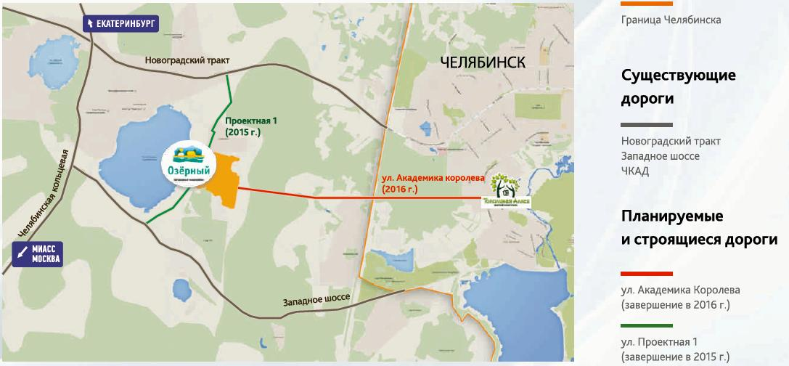
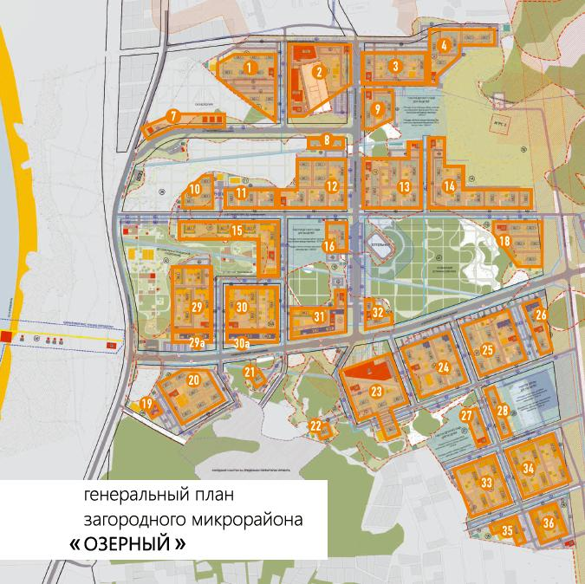
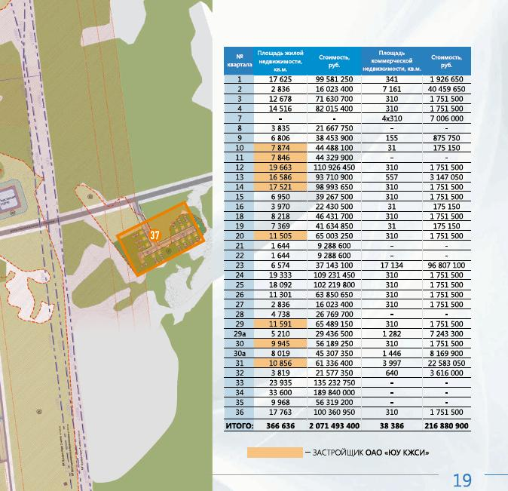
2. Проект «Парус»
Застройщик – ОАО «ЮУ КЖСИ»
454091, г. Челябинск, ул. Кирова, д. 159, офис 1302, ИНН 7453094401, ОГРН 1027403868260,
Тел.: (351) 779-32-01, 779-32-10, факс (351) 779-32-01, e-mail: info@ipoteka-74.ru

Slide 6
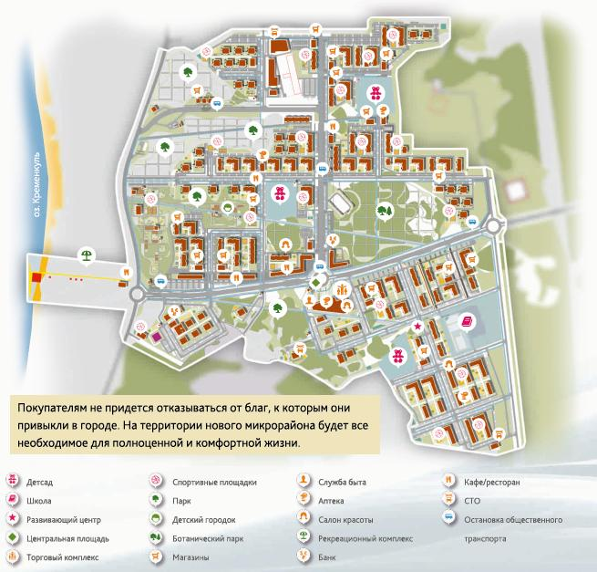
2. Проект «Парус»
Застройщик – ОАО «ЮУ КЖСИ»
454091, г. Челябинск, ул. Кирова, д. 159, офис 1302, ИНН 7453094401, ОГРН 1027403868260,
Тел.: (351) 779-32-01, 779-32-10, факс (351) 779-32-01, e-mail: info@ipoteka-74.ru
Территория участка 66,8 га
Жилой фонд 360 000 кв. м
111 000 кв. м жилья эконом-класса
30 000 рублей за 1 кв. метр
Расчетное число жителей 12 000 чел.
1 школа на 1 500 мест
3 детских сада по 340 мест
Сроки строительства 2015 – 2018 г.
6

Slide 7
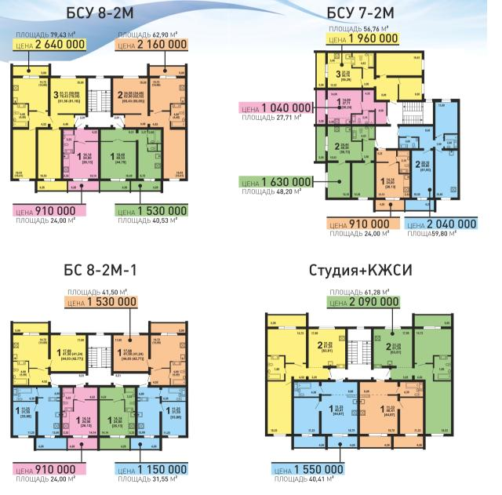
2. Проект «Парус»
Застройщик – ОАО «ЮУ КЖСИ»
454091, г. Челябинск, ул. Кирова, д. 159, офис 1302, ИНН 7453094401, ОГРН 1027403868260,
Тел.: (351) 779-32-01, 779-32-10, факс (351) 779-32-01, e-mail: info@ipoteka-74.ru
Общая площадь жилой застройки составляет 360 тыс. кв. м. Доля жилья экономкласса в рамках Программы – 111 тыс. кв. м.
Квартирный состав жилых домов включает в себя одно-, двух- и трехкомнатные квартиры, а также малогабаритные квартиры-студии.
Этажность планируемого к строительству жилья составляет от 4 до 10 этажей, основная доля жилых домов имеет этажность 5 этажей.
Строительство многоквартирных домов будет осуществляться по типовым и индивидуальным проектам.
1 361 однокомнатная квартира площадью до 35 кв. метров
836 двухкомнатных квартир площадью от 35 до 50 кв. метров
544 трехкомнатных квартир площадью от 50 до 70 кв. метров
74 четырехкомнатные квартиры площадью от 70 до 80 кв. метров
7

Slide 8
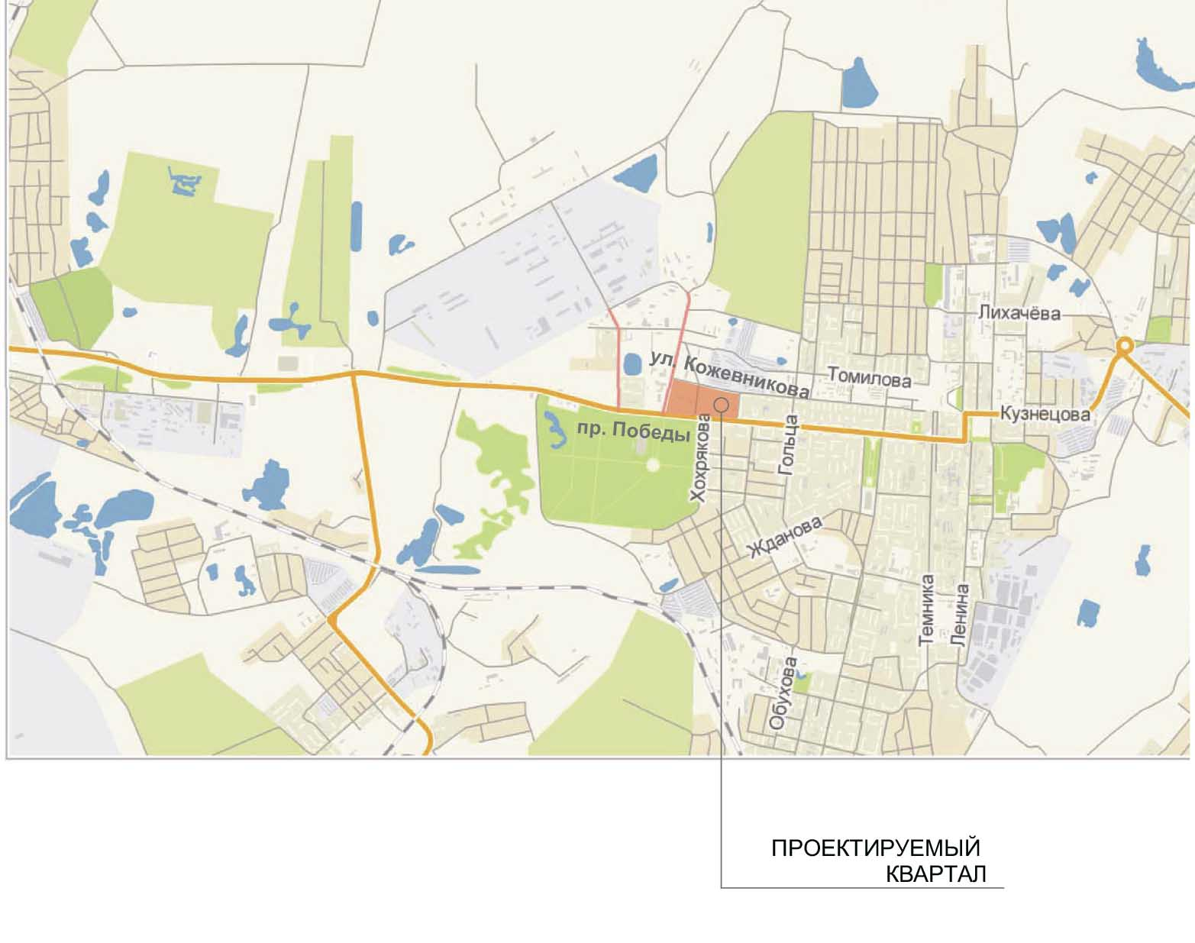
3. Проект «Золотые ворота»
Застройщик – ООО «Проект Парковый-1»
454084, г. Челябинск, ул. 2-я Шагольская, 27, ИНН 7447190756, ОГРН 1117447006973,
Тел.: (351) 210-47-74, e-mail: Parkoyy-1@mail.ru
Жилой комплекс в границах ул. Кожевникова, пер. Юннатов, пр. Победы в г. Копейске

Slide 9
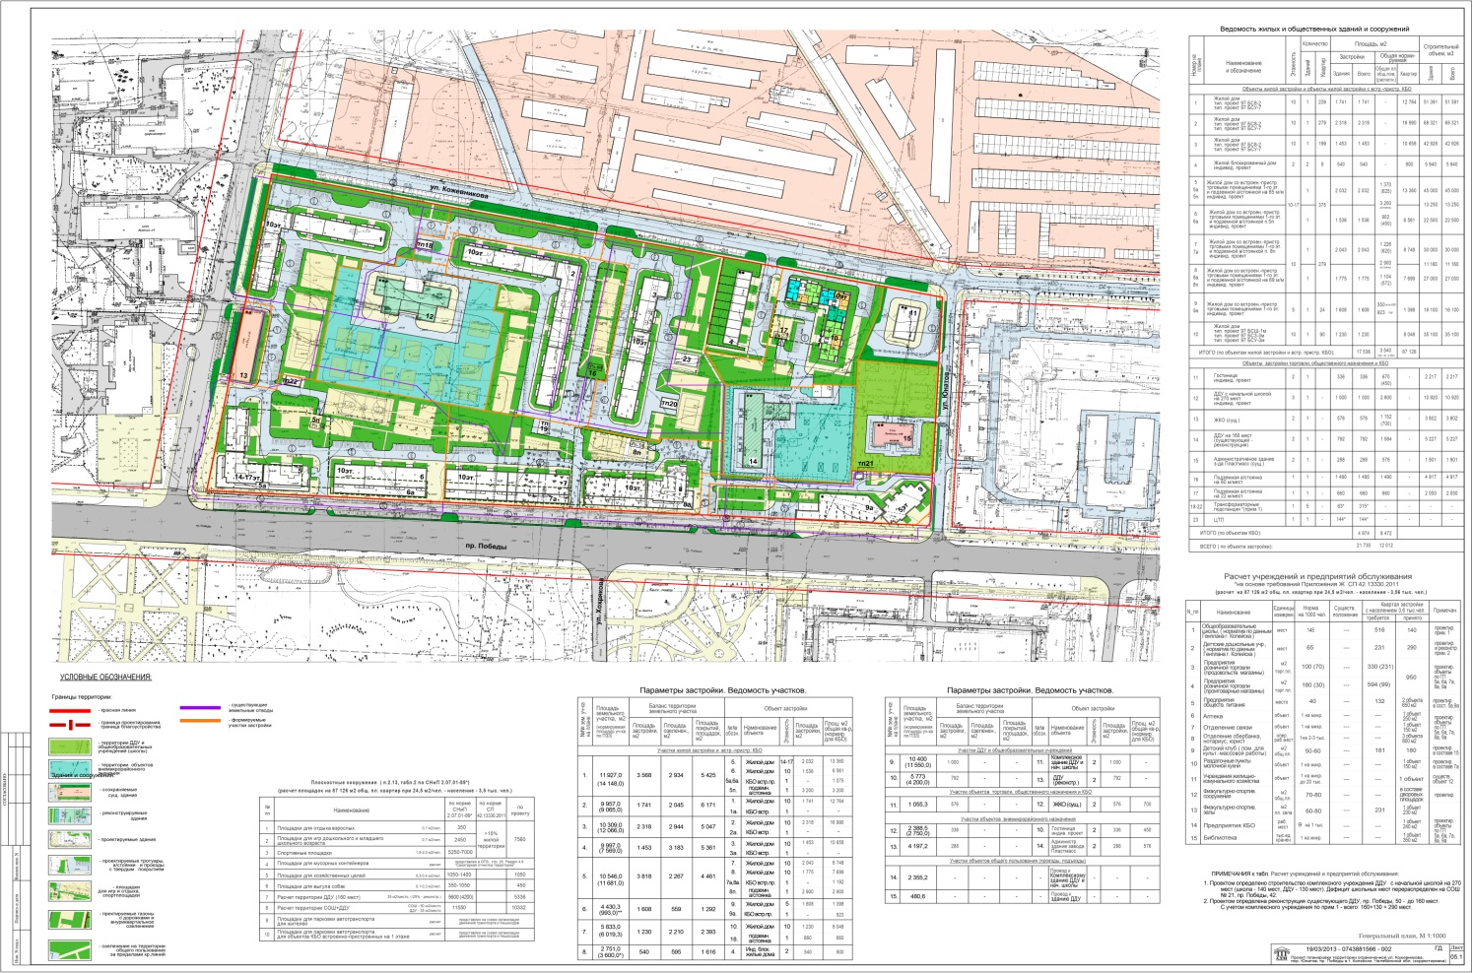
3. Проект «Золотые ворота»
Застройщик – ООО «Проект Парковый-1»
454084, г. Челябинск, ул. 2-я Шагольская, 27, ИНН 7447190756, ОГРН 1117447006973,
Тел.: (351) 210-47-74, e-mail: Parkoyy-1@mail.ru
Территория участка 2,22 га
Жилой фонд 36 368 кв. м
27 995 кв. м жилья эконом-класса
30 000 рублей за 1 кв. метр
Расчетное число жителей 1 485 чел.
Существующая социальная инфраструктура
Транспортная доступность
Сроки строительства 2015 – 2018 г.

Slide 10
3. Проект «Золотые ворота»
Застройщик – ООО «Проект Парковый-1»
454084, г. Челябинск, ул. 2-я Шагольская, 27, ИНН 7447190756, ОГРН 1117447006973,
Тел.: (351) 210-47-74, e-mail: Parkoyy-1@mail.ru
Проектом предполагается застройка территории многоэтажными жилыми домами 121 серии с применением навесной фасадной системы FRONTON, с подземными автостоянками и торговыми площадями первого этажа.

Slide 11
4. Проект «Просторы-3»
Застройщик – ООО «ЭкоСити»
454084, г. Челябинск, ул. Каслинская, 5, к.2, ИНН 7447216718, ОГРН 1127447014640
тел. +7 919-114-75-75, +7 922-010-22-12, KolesnichenkoAV@develop-man.ru
Просторы-3

Slide 12
4. Проект «Просторы-3»
Застройщик – ООО «ЭкоСити»
454084, г. Челябинск, ул. Каслинская, 5, к.2, ИНН 7447216718, ОГРН 1127447014640
тел. +7 919-114-75-75, +7 922-010-22-12, KolesnichenkoAV@develop-man.ru
Территория участка 121,6 га
Жилой фонд 719 131 кв. м
130 000 кв. м жилья эконом-класса
30 000 рублей за 1 кв. метр
Расчетное число жителей 24 000 чел.
3 школы на 3 960 мест
5 детских сада на 1 200 мест
Сроки строительства 2015 – 2025 г.

Slide 13
4. Проект «Просторы-3»
Застройщик – ООО «ЭкоСити»
454084, г. Челябинск, ул. Каслинская, 5, к.2, ИНН 7447216718, ОГРН 1127447014640
тел. +7 919-114-75-75, +7 922-010-22-12, KolesnichenkoAV@develop-man.ru
Проектом предлагается строительство панельных многоквартирных жилых домов 97 серии, этажность - 10 этажей. В восточной части участка предусмотрены земельные участки для индивидуальных жилых домов.
Застройка микрорайонов осуществляется компактными полузамкнутыми жилыми кварталами, с устройством благоустроенного дворового пространства. Автопарковки вынесены за пределы кварталов в межквартальное пространство.
1 276 однокомнатных квартир площадью от 24,54 до 41,17 кв. м
934 двухкомнатных квартир площадью от 38,46 до 56,43 кв. м
271 трехкомнатных квартир площадью от 58,92 до 67,88 кв. м

Slide 14
5. Проект «Парковый»
Застройщик – ООО «ПромСитиСтрой»
454010, г. Челябинск, ул. Гагарина, 38, ИНН 7449101060, ОГРН 1117449000074,
тел./факс: (351) 263-64-33
Участок расположен к югу от Южного перехода между берегом реки Урал и ул. Вознесенской в Правобережном районе г. Магнитогорска.

Slide 15
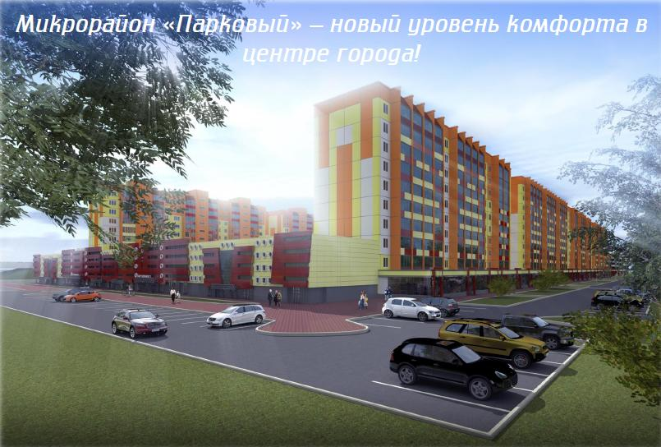
5. Проект «Парковый»
Застройщик – ООО «ПромСитиСтрой»
454010, г. Челябинск, ул. Гагарина, 38, ИНН 7449101060, ОГРН 1117449000074,
тел./факс: (351) 263-64-33
Территория участка 4,68 га
Жилой фонд 36 847 кв. м
30 000 кв. м жилья эконом-класса
30 000 рублей за 1 кв. метр
Расчетное число жителей 1 330 чел.
Транспортная доступность
1 детский сад на 160 мест
Сроки строительства 2015 – 2018 г.

Slide 16
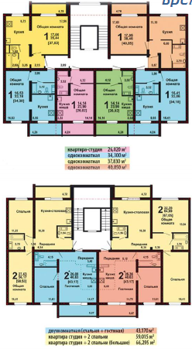
5. Проект «Парковый»
Застройщик – ООО «ПромСитиСтрой»
454010, г. Челябинск, ул. Гагарина, 38, ИНН 7449101060, ОГРН 1117449000074,
тел./факс: (351) 263-64-33
Застройка проектируемой территории предполагается осуществить 10-этажными секционными крупнопанельными домами.
639 однокомнатных квартир площадью от 23,9 до 38,46 кв. м
129 двухкомнатных квартир площадью от 40,63 до 64,69 кв. м

Slide 17
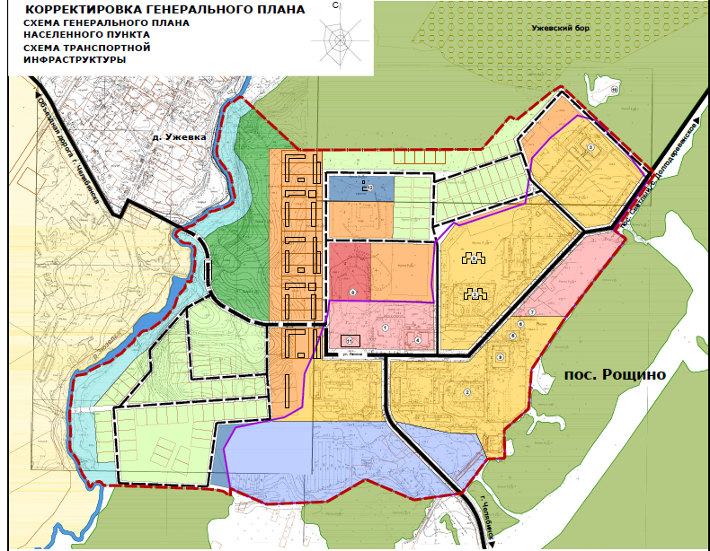
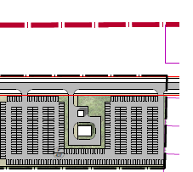
6. Проект «Олимпийский»
Застройщик – ООО «Дельта»
454138, г. Челябинск, Комсомольский проспект, д. 32Д, ИНН 7448122371, ОГРН 1097448007744,
тел.: (351) 239-02-10, 239-02-12

Slide 18
6. Проект «Олимпийский»
Застройщик – ООО «Дельта»
454138, г. Челябинск, Комсомольский проспект, д. 32Д, ИНН 7448122371, ОГРН 1097448007744,
тел.: (351) 239-02-10, 239-02-12
Территория участка 82 га
Жилой фонд 111 980 кв. м
78 400 кв. м жилья эконом-класса
28 800 рублей за 1 кв. метр
Расчетное число жителей 4 600 чел.
Существующая социальная инфраструктура
12 км до г. Челябинска,
4 км до с. Долгодеревенское
Сроки строительства 2015 – 2018 г.

Slide 19
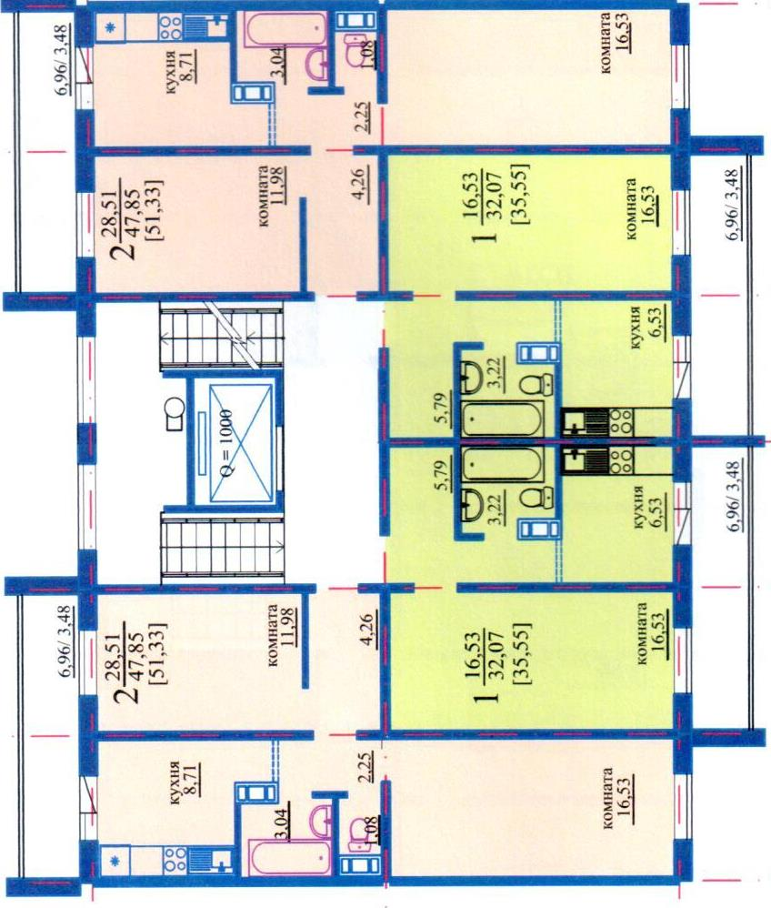
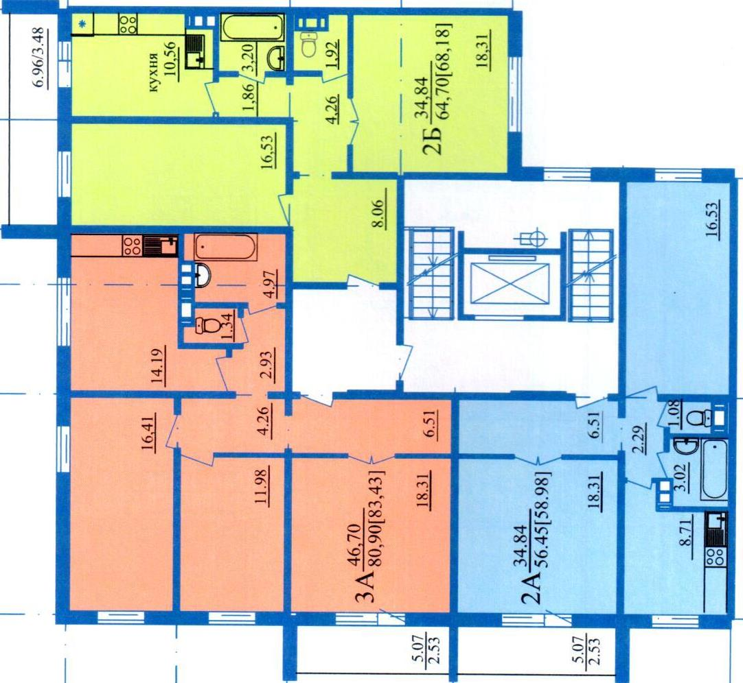
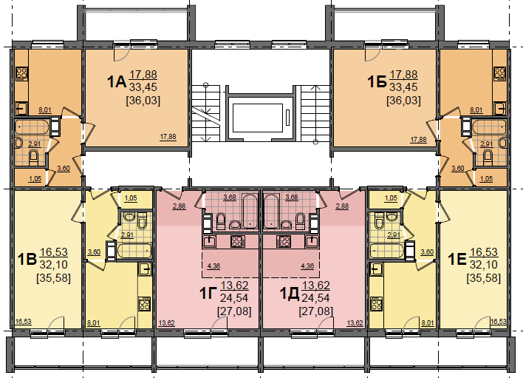
6. Проект «Олимпийский»
Застройщик – ООО «Дельта»
454138, г. Челябинск, Комсомольский проспект, д. 32Д, ИНН 7448122371, ОГРН 1097448007744,
тел.: (351) 239-02-10, 239-02-12
Проектом предусмотрено строительство панельных многоквартирных домов улучшенной 97-серии. Этажность – 10 этажей.
1 610 однокомнатных квартир площадью от 27,08 до 36,03 кв. м
252 двухкомнатных квартир площадью от 51,33 до 68,18 кв. м
56 трехкомнатных квартир площадью 83,43 кв. м

Slide 20
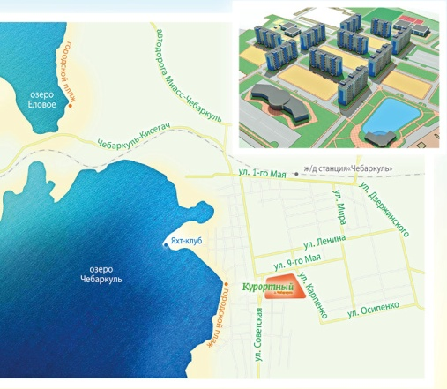
7. Проект «Микрорайон в границах улиц Октябрьская – 9 Мая – Карпенко – Крылова – Мичурина»
Застройщик – ООО «ПромСитиСтрой»
454010, г. Челябинск, ул. Гагарина, 38, ИНН 7449101060, ОГРН 1117449000074,
тел./факс: (351) 263-64-33

Slide 21
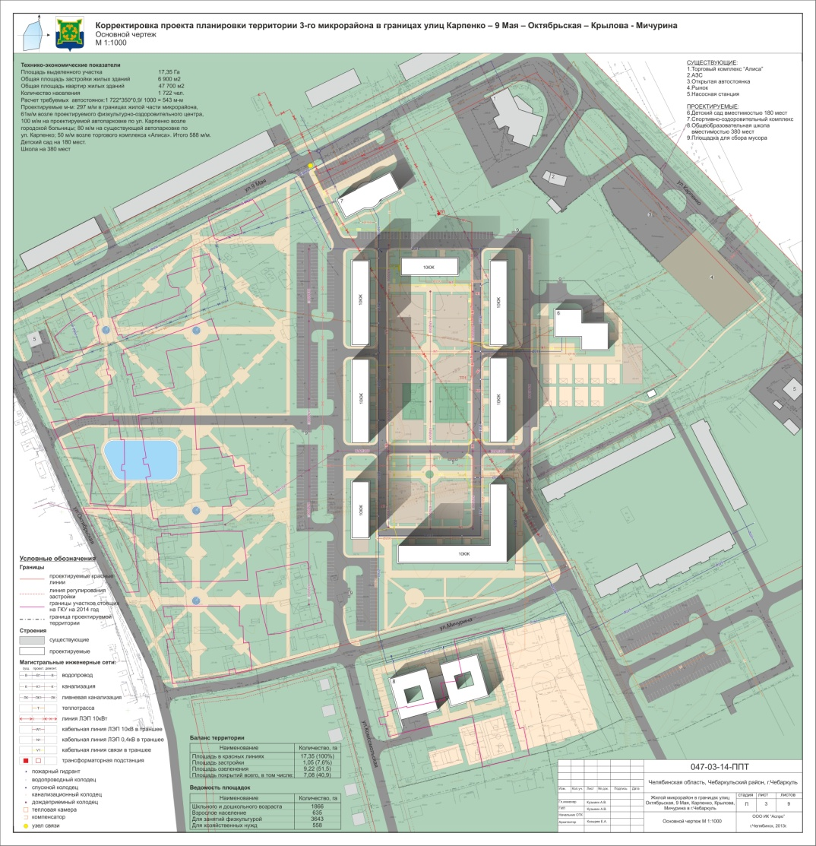
7. Проект «Микрорайон в границах улиц Октябрьская – 9 Мая – Карпенко – Крылова – Мичурина»
Застройщик – ООО «ПромСитиСтрой»
454010, г. Челябинск, ул. Гагарина, 38, ИНН 7449101060, ОГРН 1117449000074,
тел./факс: (351) 263-64-33
Территория участка 17,35 га
Жилой фонд 47 700 кв. м
26 000 кв. м жилья эконом-класса
30 000 рублей за 1 кв. метр
Расчетное число жителей 1 722 чел.
1 школа на 360 мест
1 детский сад на 200 мест
Сроки строительства 2015 – 2018 г.

Slide 22
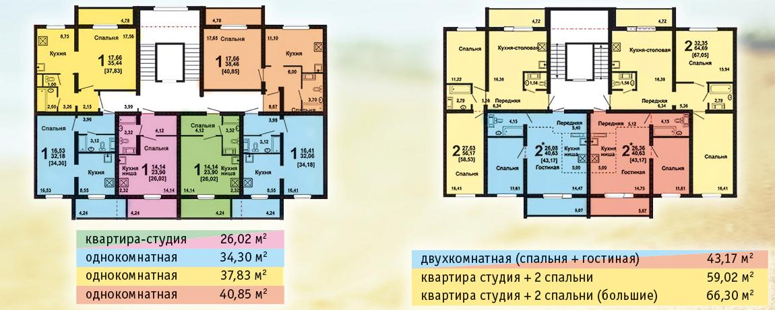
7. Проект «Микрорайон в границах улиц Октябрьская – 9 Мая – Карпенко – Крылова – Мичурина»
Застройщик – ООО «ПромСитиСтрой»
454010, г. Челябинск, ул. Гагарина, 38, ИНН 7449101060, ОГРН 1117449000074,
тел./факс: (351) 263-64-33
Застройка проектируемой территории предполагается осуществить 10-этажными секционными крупнопанельными домами.
505 однокомнатных квартир площадью от 23,9 до 38,46 кв. м
138 двухкомнатных квартир площадью от 40,63 до 64,69 кв. м

